Slide 1

第8章
模拟量的输入输出

Slide 2
主要内容：
  模拟量输入输出通道的组成
  D/A转换器的工作原理、连接及编程
  A/D转换器的工作原理、连接及编程

Slide 3
模拟量的输入输出通道

Slide 4
模拟量I/O通道：
输入通道
工
业
生
产
过
程
传感器
变
送
器
微
型
计
算
机
放大
滤波
多路转换
&
采样保持
A/D
转换
输入
接口
10101100
物理量
变换
信号
处理
信号
变换
I/O
接口
输出通道
执行机构
滤波
放大
D/A
转换
输出
接口
00101101
模拟电路的任务
模拟接口电路的任务

Slide 5
模拟量的输入通道
传感器（Transducer）
  非电量→电压、电流
变送器（Transformer）
  转换成标准的电信号
信号处理（Signal Processing）
  放大、整形、滤波
多路转换开关（Multiplexer）
  多选一
采样保持电路（Sample Holder，S/H）
  保证变换时信号恒定不变
A/D变换器（A/D Converter）
  模拟量转换为数字量

Slide 6
模拟量的输出通道
D/A变换器（D/A Converter）
  数字量转换为模拟量
低通滤波
  平滑输出波形
放大驱动
  提供足够的驱动电压，电流

Slide 7
数/模（D/A）变换器

Slide 8
掌握：
D/A变换器的工作原理
D/A变换器的主要技术指标
DAC0832的三种工作模式
DAC0832的应用

Slide 9
一、D/A变换器的工作原理
组成：
  模拟开关
  电阻网络
  运算放大器
R_{f}
模拟开关
电阻网络
数字量
∑
V_{O}
V_{ref}

Slide 10
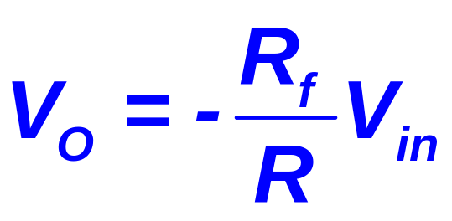
基本变换原理
当运放的放大倍数足够大时，输出电压V_{O}与输入电压V_{in}的关系为：
R_{f}
R
V_{in}
∑
V_{O}

Slide 11
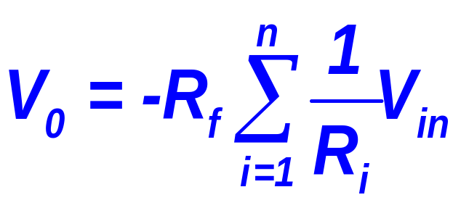
基本变换原理
若输入端有n个支路, 则输出电压V_{O}与输入电压V_{i}的关系为：
R_{f}
R₁
V_{in}
…
∑
V_{O}
R_{n}

Slide 12
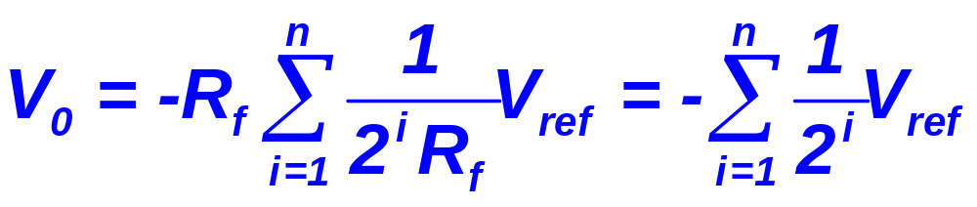
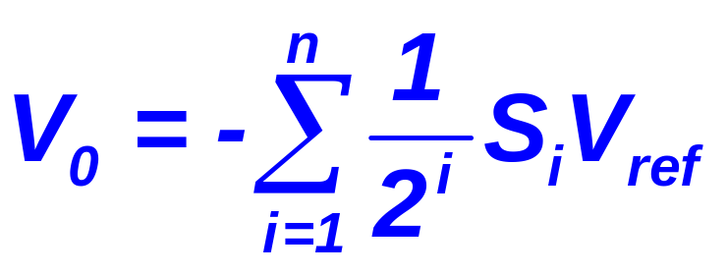
令每个支路的输入电阻为2^{i}R_{f} , 并令V_{in}为一基准电压V_{ref}，则有
如果每个支路由一个开关S_{i}控制，S_{i}=1表示S_{i}合上，S_{i}=0表示S_{i}断开，则上式变换为
若S_{i}=1,该项对V_{O}有贡献
若S_{i}=0,该项对V_{O}无贡献

Slide 13
n=8的权电阻网络
2R
4R
8R
16R
32R
64R
128R
256R
R_{f}
S1
S2
S3
S4
S5
S6
S7
S8
V_{ref}
V_{O}

Slide 14
基本变换原理
如果每个支路由一个开关S_{i}控制，S_{i}=1表示S_{i}合上，S_{i}=0表示S_{i}断开，则上式变换为
若S_{i}=1,该项对V_{O}有贡献；
若S_{i}=0,该项对V_{O}无贡献

Slide 15
基本变换原理
如果用8位二进制代码来控制图中的S₁～S₈(D_{i}=1时S_{i}闭合；D_{i}=0时S_{i}断开)，则不同的二进制代码就对应不同输出电压V_{O；}
当代码在0～FFH之间变化时，V_{O}相应地在
0～(255/256)V_{ref}之间变化；
为控制电阻网络各支路电阻值的精度，实际的D/A转换器采用R-2R梯形电阻网络，它只用两种阻值的电阻(R和2R)。

Slide 16
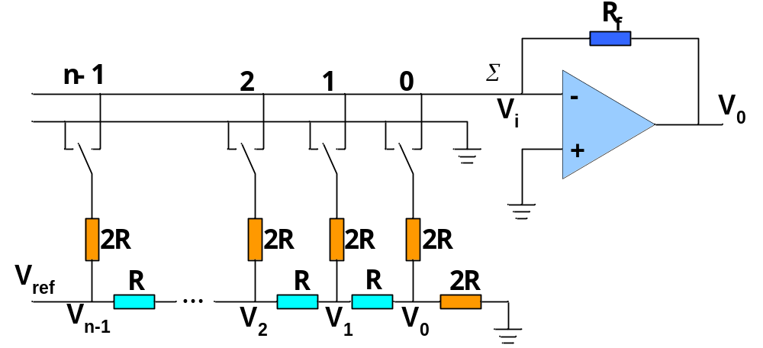
实际的D/A转换器
——R-2R梯形电阻网络

Slide 17
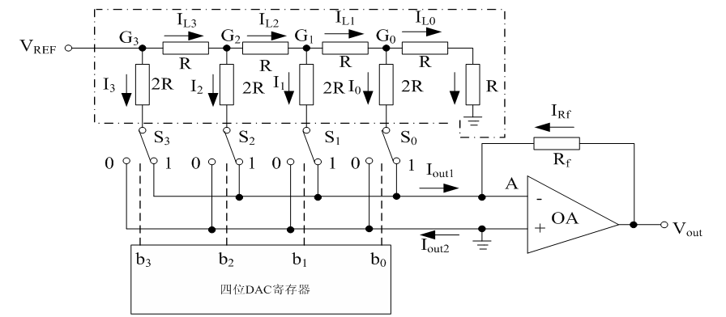
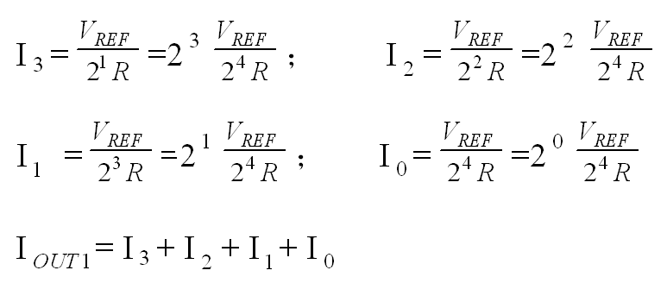

Slide 18
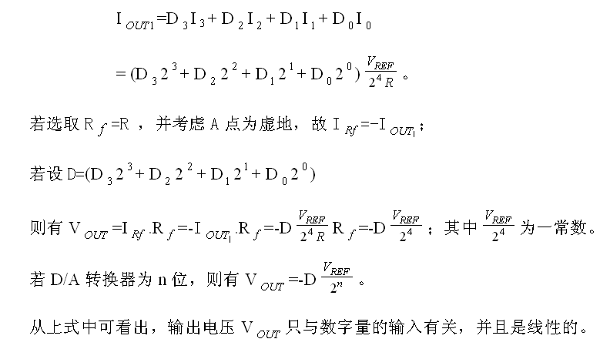

Slide 19
二、主要技术指标
分辨率（Resolution）
  输入的二进制数每±1个最低有效位 (LSB)使输出变化的程度。
分辨率表示方法：
  可用输入数字量的位数来表示，如8位、10位等；
  也可用一个LSB （Least Significant Bit）使输出变化的程度来表示。

Slide 20
分辩率例
一个满量程为5V的10位D/A变换器，±1 LSB的变化所引起输出模拟量的变化为：
5/(2¹⁰-1) = 5/1023
= 0.04888V
= 48.88mV

Slide 21
转换精度（误差）
实际输出值与理论值之间的最大偏差
影响转换精度的因素：
分辩率
电源波动
温度变化
┇

Slide 22
转换时间
从开始转换到与满量程值相差±1/2 LSB所对应的模拟量所需要的时间
V
V_{FULL}
1/2 LSB
t
t_{C}

Slide 23
三、典型D/A转换器DAC0832
特点：
8位电流输出型D/A转换器
T型电阻网络
差动输出

Slide 24
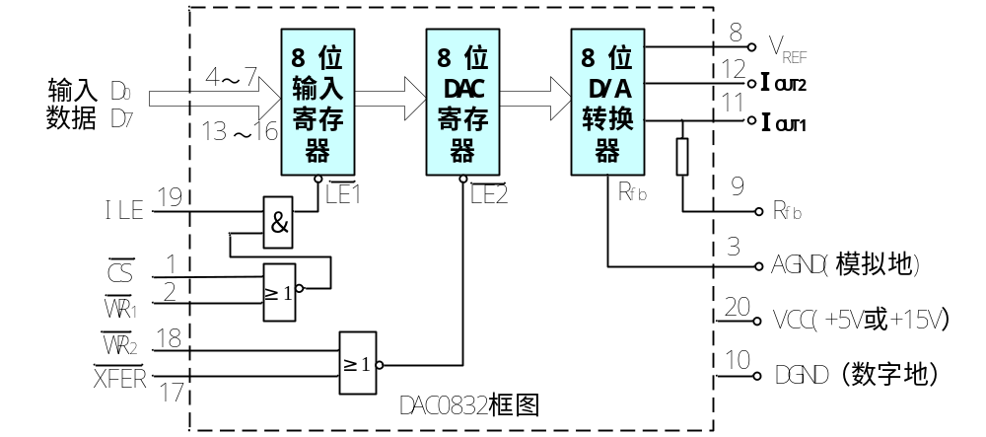
DAC0832的内部结构

Slide 25
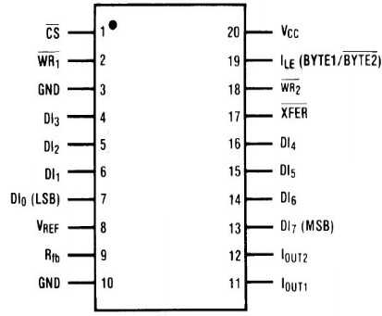
主要引脚功能
输入寄存器控制信号：
D₇～D₀：输入数据线
ILE：输入锁存允许
CS：片选信号
WR₁：写输入锁存器

Slide 26
主要引脚功能
用于DAC寄存器的控制信号：
WR₂：写DAC寄存器
XFER：允许输入锁存器的数据传送到DAC寄存器

Slide 27
主要引脚功能
其它引线：
V_{REF}：参考电压。
-10V～+10V，一般为+5V或+10V
I_{OUT1}、I_{OUT2}：D/A转换差动电流输出。
用于连接运算放大器的输入
R_{fb}：内部反馈电阻引脚，接运放输出
AGND、DGND：模拟地和数字地

Slide 28
工作模式
单缓冲模式
双缓冲模式
无缓冲模式

Slide 29
单缓冲模式
使输入锁存器或DAC寄存器二者之一处于直通，即芯片只占用一个端口地址。
CPU只需一次写入即开始转换。写入数据的程序为：
MOV DX，PORT
MOV AL，DATA
OUT DX，AL

Slide 30
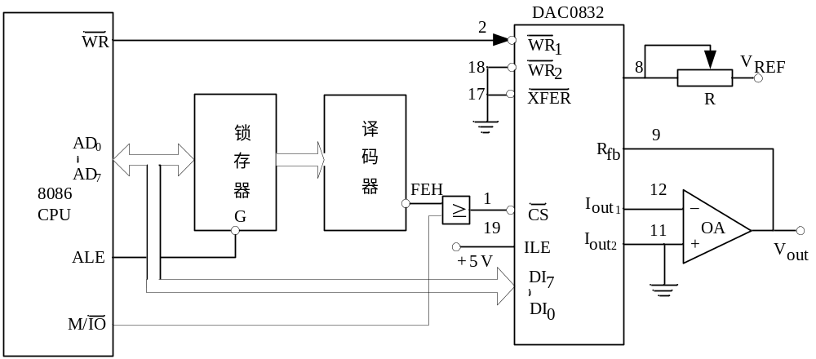

Slide 31
单缓冲模式例
利用教材图8-12所示线路图输出三角波：
  端口地址：0278H
  最大输出值5V，对应数字量：FFH
  最小输出值0V，对应数字量：00H
    MOV DX，0278H
    MOV AL，0
    NET1： OUT DX，AL
    INC AL
    CMP AL，0FFH
    JNZ NET1
    DEC AL
    NET2： OUT DX，AL
    DEC AL
    CMP AL，0
    JNZ NET2
    JMP NET1

Slide 32
双缓冲模式（标准模式）
对输入寄存器和DAC寄存器均需控制。
当输入寄存器控制信号有效时，数据写入输入 寄存器中；再在DAC寄存器控制信号有效时， 数据才写入DAC寄存器，并启动变换。
此时芯片占用两个端口地址。
优点：
  数据接收与D/A转换可异步进行；
  可实现多个DAC同步转换输出。
分时写入、同步转换。

Slide 33
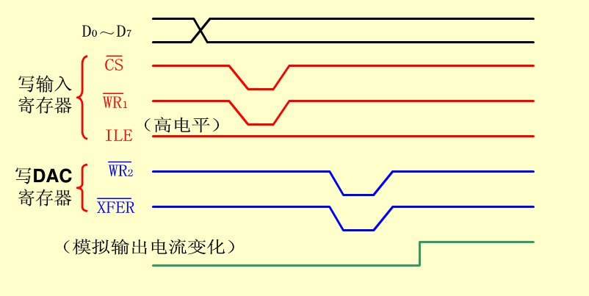
工作时序

Slide 34
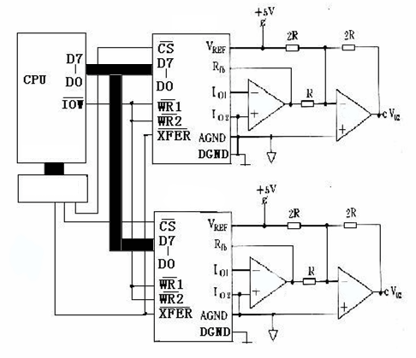
双缓冲模式同步转换例
0832-1
port1
A₁₀-A₀
译码器
0832-2
port2
port3

Slide 35
双缓冲模式的数据写入程序
  MOV AL，data
  MOV DX，port1
  OUT DX，AL
  MOV DX，port2
  OUT DX，AL
  MOV DX，port3
  OUT DX，AL
  HLT
0832-1的输入寄存器地址
0832-2的输入寄存器地址
DAC寄存器地址

Slide 36
无缓冲器模式
使内部的两个寄存器都处于直通状态。模拟输出始终跟随输入变化。
不能直接与数据总线连接，需外加并行接口(如74LS373、8255等)。

Slide 37
四、D/A转换器的应用
向D/A转换器写入某种按规律变化的数据，即可在输出端获得相应的各种波形
信号发生器
用于闭环控制系统

Slide 38
模/数（A/D）转换器

Slide 39
要点：
A/D转换器的一般工作原理
A/D转换器的主要技术指标
A/D转换器的应用
  与系统的连接
  数据采集程序的编写

Slide 40
A/D转换器
用于将连续变化的模拟信号转换为数字信号的装置，简称A/D转换器，是模拟系统与计算机之间的接口部件。

Slide 41
A/D转换器类型
计数型A/D转换器
-------速度慢、价格低，适用于慢速系统
双积分型A/D转换器
-------分辩率高、抗干扰性好、转换速度慢，适用于中速
系统
逐位反馈型A/D转换器
-------转换精度高、速度快、抗干扰性差

Slide 42
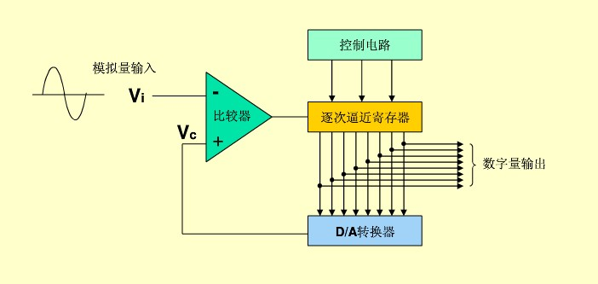
一、A/D转换器的工作原理
逐位反馈型A/D转换器
  类似天平称重量时的尝试法，逐步用砝码的累积重量去逼近被称物体

Slide 43
二、主要技术指标
转换精度
  量化误差
  非线性误差
  其它误差
总误差=各误差的均方根

Slide 44
量化间隔
一个最低有效位对应的模拟量
△=V_{max} /（2^{n}-1）
例：某8位ADC的满量程电压为5V，则其分辨率为：
    5V/255=19.6mV

Slide 45
量化误差
绝对量化误差
  绝对量化误差=1/2 △
相对量化误差
例：
设满量程电压=10V，A/D变换器位数=10位，则：
    绝对量化误差 ≈ 10/2¹¹ = 4.88mV
    相对量化误差 ≈ 1/2¹¹ *100% = 0.049%

Slide 46
转换时间
实现一次转换需要的时间。精度越高（字长越长），转换速度越慢。

Slide 47
输入动态范围
允许转换的电压的范围。
如0～5V、0～10V等。

Slide 48
三、典型的A/D转换器芯片
ADC0809：
8通道（8路）输入
8位字长
逐位逼近型
转换时间100μs
内置三态输出缓冲器

Slide 49
主要引脚功能
D7～D0：输出数据线（三态）
IN0～IN7：8通道（路）模拟输入
ADDA、ADDB、ADDC：通道地址
ALE：通道地址锁存
START：启动转换
EOC：转换结束状态输出
OE：输出允许（打开输出三态门）
CLK：时钟输入（10KHz～1.2MHz）

Slide 50
内部结构
START EOC CLK
OE
8
个模拟输入通道
IN0
8路模拟开关
时序与控制
8选1
逐位逼近寄存器SAR
三态输出锁存器
D7
D0
IN7
比较器
ADDC
ADDB
ADDA
ALE
地址锁存及
译码
树状开关
D/A
电阻网络
VREF(+) VREF(-)

Slide 51
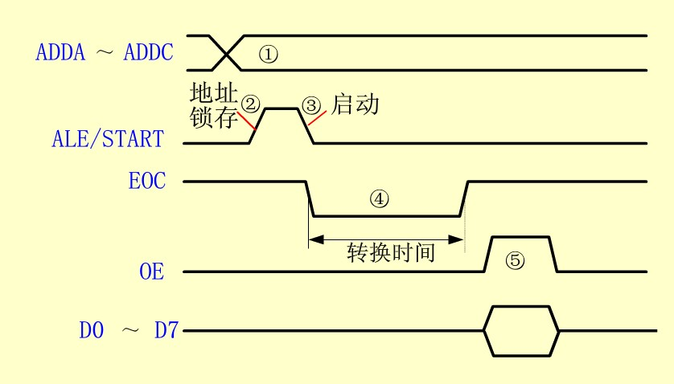
工作时序

Slide 52
ADC0809的工作过程
由时序图知ADC0809的工作过程如下：
送通道地址，以选择要转换的模拟输入；
锁存通道地址到内部地址锁存器；
启动A/D变换；
判断转换是否结束；
读转换结果

Slide 53
ADC0809的工作流程
送通道地址
通道地址锁存
送OE开门信号
启动A/D变换
读取转换结果
N
转换结束否？
Y

Slide 54
判断转换结束的方法
软件延时等待（比如延时120us）
  此时不用EOC信号，CPU效率最低
软件查询EOC状态。
把EOC作为中断申请信号，接到8259的IN端。
  在中断服务程序中读入转换结果，效率较高

Slide 55
ADC0809的应用
芯片与系统的连接
  通常情况下需要经数字接口与系统连接
编写相应的数据采集程序
  从数据采集到存储

Slide 56
ADC0809与系统的连接例
单路模拟量输入：
ADC0809
D₇--D₀
D₇-D₀
EOC
OE
START
ALE
ADDC
ADDB
ADDA
IN0
D₀
译
码
器
A₁₅--A₀
IOR
输出接口
IOW
数字I/O接口

Slide 57
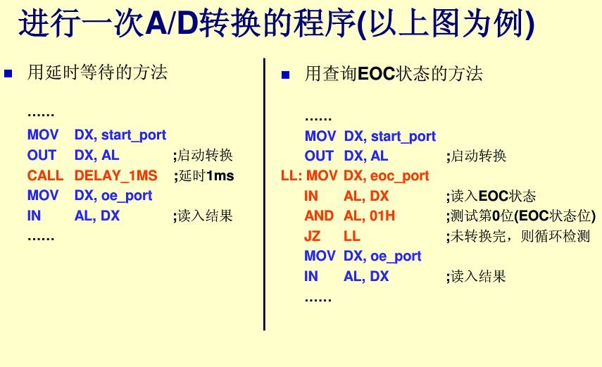

Slide 58
ADC0809与系统的连接例
多路模拟量输入：
ADC0809
D₇--D₀
D₇-D₀
EOC
OE
START
ALE
ADDC
ADDB
ADDA
IN0
D₀
┇
译
码
器
A₁₅--A₀
IOR
IOW
I/O
接
口
IN7
数字I/O接口

Slide 59
数据采集程序流程
初始化
读EOC状态
读转换结果
（1）
送通道地址
N
N
EOC=1？
采集结束否？
送ALE信号
Y
Y
送读允许OE信号
结 束
送START信号
送下一路通道地址
（1）

Slide 60
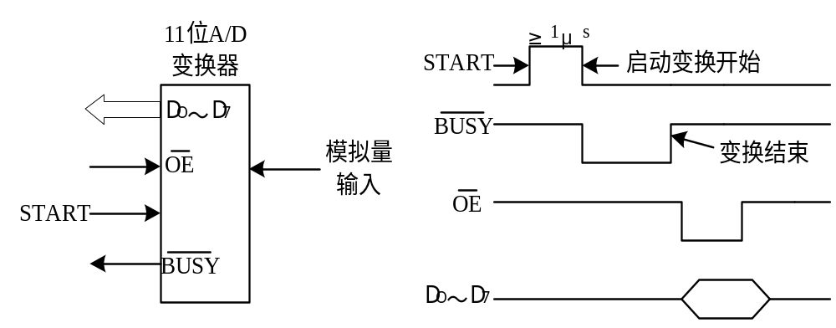
A/D转换器应用例——题8.14
8255的地址范围
  0000001111110100 ～0000001111110111
设计与系统的连接线路图
  单路模拟量输入，无需连接通道地址和地址锁存信号；
  利用8255的A口和B口读取转换结果，C端口输出和输入各种控制信息。

Slide 61
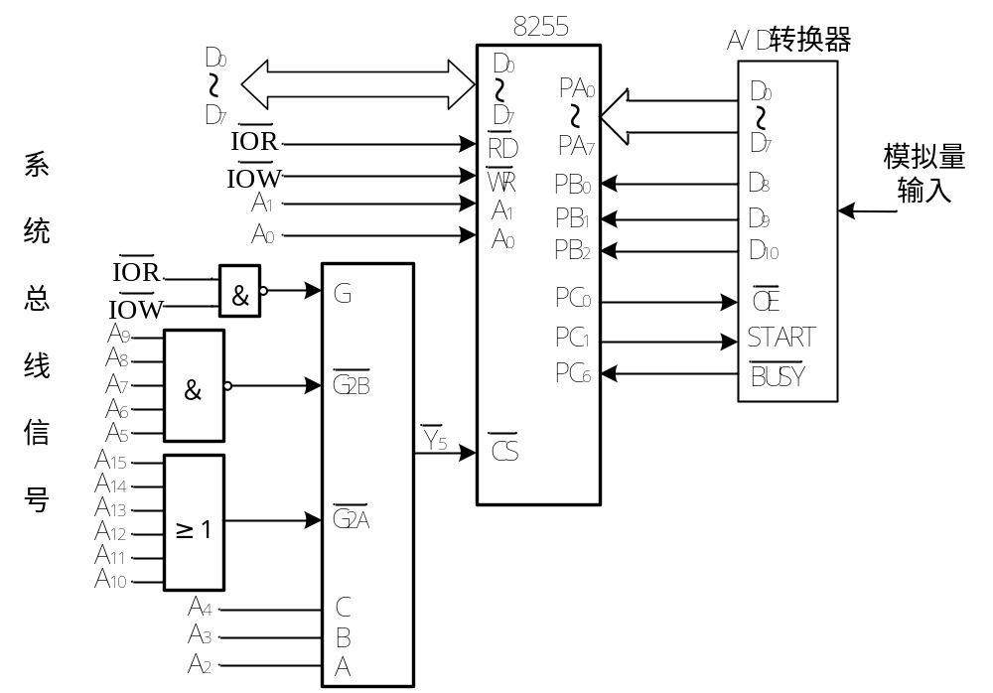

Slide 62
8255初始化程序
INIT PROC NEAR
PUSH DX
PUSH AX
MOV DX，03F7H
MOV AL，9AH ；1001 1010
OUT DX，AL
MOV AL，01H ；PC0初始置1
OUT DX，AL
MOV AL，02H
OUT DX，AL ；PC1初始置0
POP AX
POP DX
RET
INIT ENDP

Slide 63
数据采集程序
START：MOV AX，SEG DATA
MOV DS，AX
LEA SI，DATA
CALL INIT
MOV DX，03F6H
MOV AL，03H
OUT DX，AL
NOP
MOV AL，01H；pc1=0
OUT DX，AL
WAITT：IN AL，DX
AND AL，40H;pc6为低在忙
JZ WAITT
AND AL，0FEH
OUT DX，AL
MOV DX，03F5H
IN AL，DX
MOV [SI]，AL
INC SI
MOV DX，03F4H
IN AL，DX
MOV [SI]，AL
HLT

Slide 64
谢谢大家！

